Slide 1


信息技术（基础模块）
信息技术（基础模块）

Slide 2
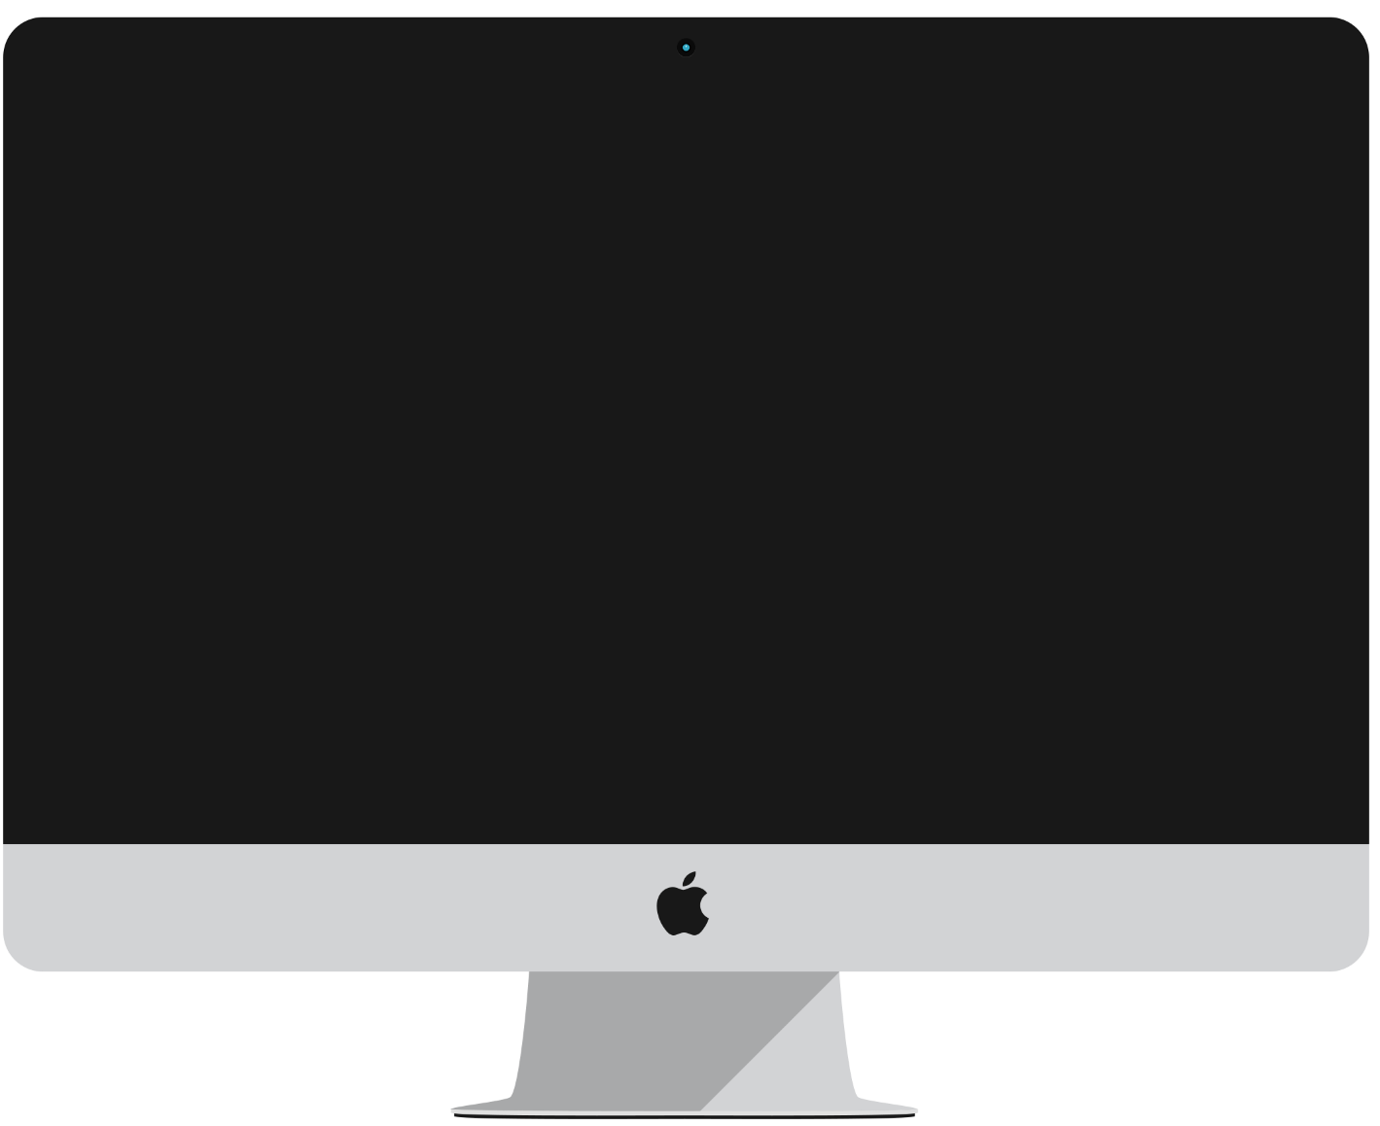
信息技术（基础模块）
模块4
WPS文字处理应用
信息技术（基础模块）

Slide 3
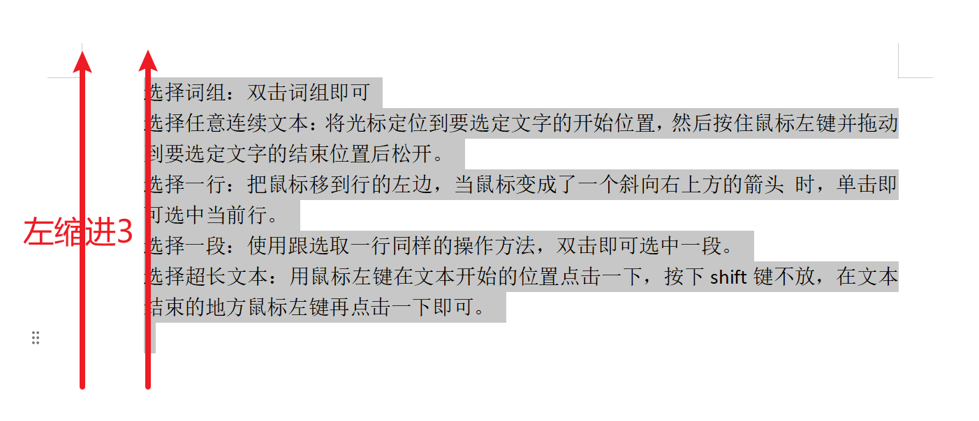
2.2 设置段落格式
2.2.1 设置段落缩进
段落缩进包括4种方式：左缩进、右缩进、首行缩进和悬挂缩进。
(1) 左缩进：设置段落与左页边距之间的距离左缩进时，首行缩进标记和悬挂缩进标记会同时移动。左缩进可以设置整个段落左边的起始位置。
(2) 右缩进：拖动该标记，可以设置段落右边的缩进位置；
(3) 首行缩进：可以设置段落首行第一个字的位置，在中文段落中一般采用这种缩进方式，默认缩进两个字符。
(4) 悬挂缩进：可以设置段落中除第一行以外的其它行左边的开始位置。

Slide 4
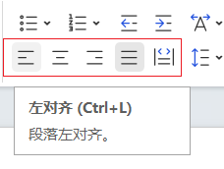
2.2 设置段落格式
2.2.2 设置段落对齐方式
WPS文字处理中段落对齐方式有五种：左对齐、居中对齐、右对齐、两端对齐和分散对齐。
(1) 左对齐：将文本向左对齐。
(2) 右对齐：将文本向右对齐。
(3) 两端对齐：将所选段落(除末行外)的左、右两边同时与左、右页边距或缩进对齐。
(4) 居中对齐：将所选段落的各行文字居中对齐。
(5) 分散对齐：将所选段落的各行文字均匀分布在该段左、右页边距之间。

Slide 5
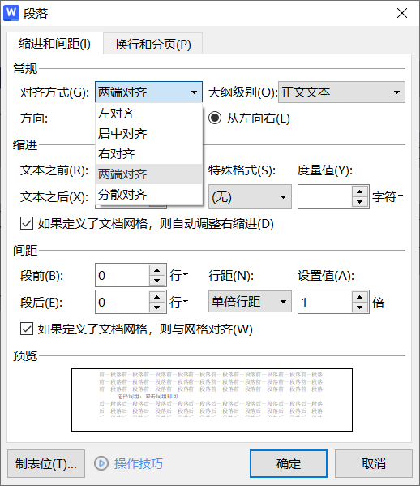
2.2 设置段落格式
2.2.2 设置段落对齐方式
设置方法：
方法1：点击【开始】选项卡，找到【段落】组设置。
方法2：通过【段落】对话框进行设置。

Slide 6
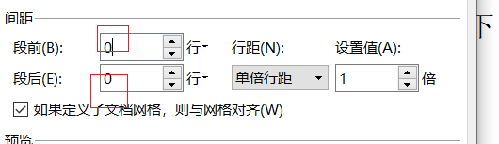
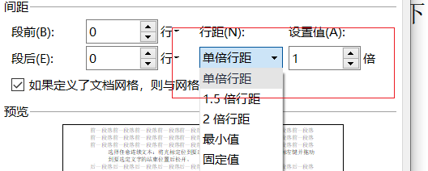
2.2 设置段落格式
2.2.3 调整段落间距和行距
间距指相邻两个段落的举例，分为段前距和段后距，设置方法：
→光标定位到段落中，鼠标右键选择【段落】，打开【段落】对话框，在【缩进与间距】选项卡的【间距】中，通过【段前】，【段后】设置数值。
行距指当前行文字的底部到下一行文字底部的距离，设置方法：
光标定位到段落中，鼠标右键选择【段落】，打开【段落】对话框，在【缩进与间距】选项卡的【间距】中，通过【行距】设置数值。

Slide 7
练一练
请打开素材文档，设置段落为左缩进2字符，段落对齐方式为居中，段前3行，行间距为【1.5倍】。

Slide 8
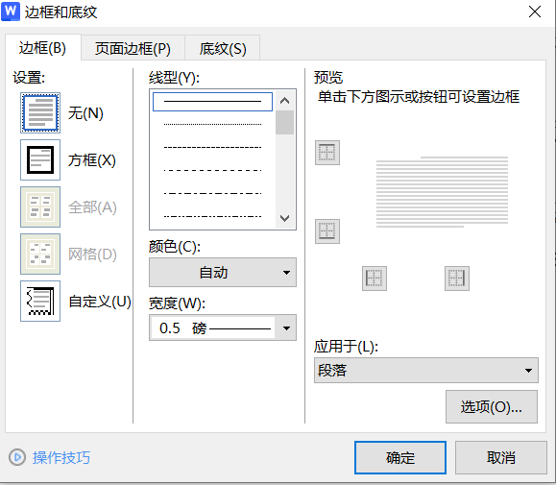
2.2 设置段落格式
2.2.4 边框底纹
边框指段落的内外边框，设置方法：
选中要设置的段落，单击【开始】选项卡下的【边框】下拉按钮。
选择【边框和底纹】
在【设置】组选择如【方框】命令
设置【边框】的【线型】、【颜色】和【宽度】
点击【确定】

Slide 9
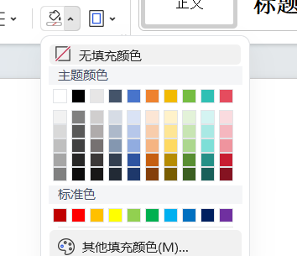
2.2 设置段落格式
2.2.4 边框底纹
底纹设置方法如下：
选中要设置的段落，单击【开始】选项卡下的【底纹颜色】下拉按钮。
选择想要的颜色即可。

Slide 10
练一练
1、请你打开素材文档。
2、把第二段设置为实方框。
3、把第一段设置为右缩进4个字符，段落对齐方式为居中，段前2行，行间距为【1.5倍】。
4、设置第五段底纹为【巧克力黄，着色2】。
5、设置第一段行距为30磅。

